Slide 1
KVIZ IZ MATEMATIKE
Mladen Mandžo
9.a

Slide 2
1.Koji matematičar je otkrio jednadžbu:a²+b²=c²
Pitagora
Euklid
Arhimed

Slide 3
NETOČNO

Slide 4
TOČNO

Slide 5
2.Kada kažemo da su dva pravca okomita ?
Kada se sijeku pod kutom manjim od 90°
Kada se sijeku pod pravim kutom
Kada se sijeku pod kutom većim od 90°

Slide 6
NETOČNO

Slide 7
TOČNO

Slide 8
3.Koja od ovih nije metoda precrtavanja ?
Translacija
Kvadriranje
Rotacija

Slide 9
NETOČNO

Slide 10
TOČNO

Slide 11
4.Ime ove stranice je…
1.Kateta
2.Vrh
3.Hipotenuza

Slide 12
NETOČNO

Slide 13
TOČNO

Slide 14
5.Koje je rješenje ovo izraza: a²*a³=?
a²*a³=a⁵
a²*a³=a⁸
a²*a³=a⁴

Slide 15
NETOČNO

Slide 16
TOČNO

Slide 17
6.Koja je računska radnja obrnuta kvadriranju ?
Množenje
Korjenovanje
Zbrajanje

Slide 18
NETOČNO

Slide 19
TOČNO

Slide 20
7. √a²=?
√
a
b

Slide 21
NETOČNO

Slide 22
TOČNO

Slide 23
8.Kojoj skupini brojeva pripadaju brojevi:3,4,78,0.6,7/6 ?
Skupu Q
Skupu Z
Skupu N

Slide 24
NETOČNO

Slide 25
TOČNO

Slide 26
9.Kakav je ovo trokut:
a
a
a
Raznostranični
Pravokutni
Jednakostranični

Slide 27
NETOČNO

Slide 28
TOČNO

Slide 29
10.Kojom metodom preslikavanja je ovo tijelo preslikano
Rotacija
Translacija
Osna simetrija

Slide 30
NETOČNO

Slide 31
TOČNO

Slide 32
11.Kada su sva pravca usporedna ?
Kada se sijeku pod pravim kutom
Kada imaju neku zajedničku točku
Kada nemaju niti jednu zajedničku točku

Slide 33
NETOČNO

Slide 34
TOČNO

Slide 35
12.Kako se zove dužina koja povezuje središte kruga sa bilo kojom tokčom na kružnici ?
Kružni luk
Polumjer
Promjer

Slide 36
NETOČNO

Slide 37
TOČNO

Slide 38
13.Koje je ovo grčko slovo:φ ?
Fi
Alfa
Beta

Slide 39
NETOČNO

Slide 40
TOČNO

Slide 41
14.Kako se zove ovaj kut:
r
o
K
Puni
Tupi
Pravi

Slide 42
NETOČNO

Slide 43
TOČNO

Slide 44
15.Kakav je kvadrat lik ?
Kojemu su sve stranice različite
Kojemu su sve stranice iste
Kojemu su dvije stranice jednake i usporedne

Slide 45
NETOČNO

Slide 46
TOČNO

Slide 47
16.Kako se zove dužina koja povezuje dvije točke na kružnici?
Tetiva
Kružni odsječak
Radijus

Slide 48
NETOČNO

Slide 49
TOČNO

Slide 50
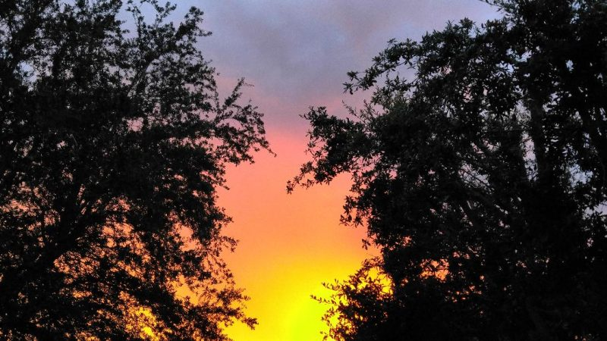
Hvala na pozornosti!

